Slide 1
Античная лирика
Презентация к уроку литературы
9 класс
Подготовила Пикалева Ирина Германовна
Учитель русского языка и литературы
МБОУ «СОШ №184 с углубленным изучением отдельных предметов»
Республика Татарстан, г. Казань
2020 г.

Slide 2
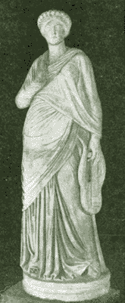
Античная лирика
Урок 2

Slide 3
Первые стихи о любви написаны более четырёх тысяч лет назад...
Общей родиной для европейской культуры была античность — Древние Греция и Рим.
Гомер создал эпос. Те, кого мы считаем родоначальниками лирической поэзии, младше Гомера лишь на несколько десятилетий.
Ранняя греческая поэзия восходит к хоровому обряду. Постепенно обрядовый хор распадался. Обособились два полухория, обменивавшиеся репликами. Появился запевала, тот, кто вёл основную текстовую партию. Со временем запевала хора превратился из певца в поэта. Такой путь проделала лирика, которую называют мелической.

Slide 4
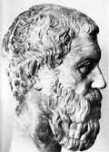
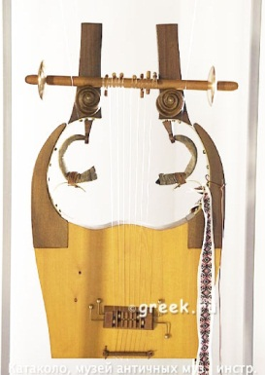
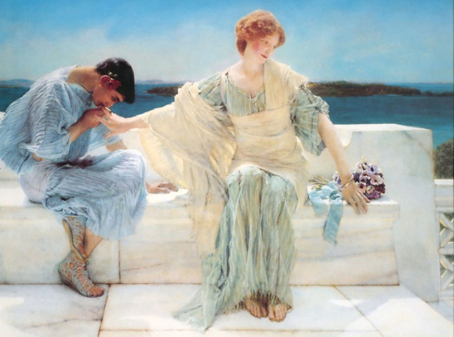
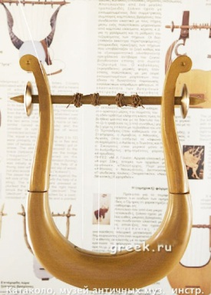
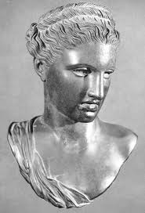
Мелическая лирика
(«мелос» – песнь)
Алкей
Сапфо
Имена первых поэтов связаны с островом Лесбос, расположенным вблизи побережья Малой Азии. Там во второй половине VII века до н.э. родились Алкей и Сапфо (Сафо), которая, согласно легенде, отвергла его любовь.

Slide 5
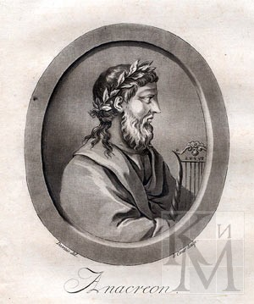
Анакреонт (570–478 до н.э.) был уроженцем Малой Азии, но большую часть жизни провёл странствуя по дворам греческих правителей-тиранов. Имя Анакреонта станет нарицательным для певца земных наслаждений. Ему будут бесконечно подражать, перепевая его темы, поэты последующих веков.
Carpe diem (лат.) — дословно “лови день”, то есть лови мгновенье пролетающей жизни и наслаждайся им. Ощущение приближающейся старости и неизбежной смерти — один из анакреонтических мотивов. Он не убивает чувство земной радости, но лишь добавляет ей остроты напоминанием, сколь быстротечна жизнь. Значит, нужно спешить, не упустить юности, поймать мгновение.
Для мелической поэзии характерны богатство и сложность поэтических размеров. Искусство состояло в овладении ими и в виртуозном варьировании нескольких основных тем. Одной из них была любовь, неотделимая от других радостей.

Slide 6
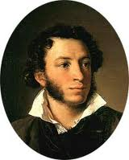
Анакреонтика — поэтическая традиция, существующая в подражание Анакреонту и посвящённая прежде всего любви и вину.
Среди русских поэтов, отдавших дань анакреонтике, был Пушкин. Ещё в юные годы он сочинил стихи «На гроб Анакреона», позже переводил его песни.

Slide 7
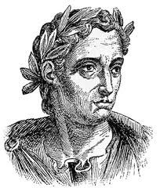
Пиндар (ок. 518–438 до н.э.) прославлял победителей спортивных состязаний, каковых в это время в Греции было множество, помимо Олимпийских игр. Тот, кто выигрывал, считался избранником богов, восторжествовавшим над судьбой.
Такой жанр назывался эпиникий и навсегда стал образцом для торжественной оды. Поэзию Пиндара будут сравнивать с могучим потоком, который, родившись на вершине горы, мощно устремляется вниз, не зная преград на своём пути. Таково поэтическое вдохновение. Для него есть даже более подходящее слово — восторг.
Во времена Пиндара поэзия в Греции всё ещё неотделима от музыки, от общественного события и нередко — от хорового исполнения. Но уже родился новый жанр, свидетельствующий о том, что меняется склад культуры. Характер происходящих перемен подчёркивает само его название — эпиграмма.

Slide 8
Эпиграмма
Эпиграмма по-гречески означает надпись, надгробная — на памятнике или дарственная — на подарке. В отличие от современной, греческая эпиграмма не была обязательно остроумным или сатирическим выпадом. Её отличала краткость и стиховая форма.
Греческая эпиграмма написана не гекзаметром, как гомеровский эпос, не разностопной строфой, а так называемым элегическим дистихом (то есть двустишием)
Эпиграммы не поют. Их пишут и читают, оставаясь один на один с текстом. Поэзия становится искусством письменного слова. Её автор и её читатель не вовлечены в какое-либо обрядовое действо. Каждый из них вполне ощущает свою обособленность.
Многие эпиграммы посвящены гетерам. Так называли незамужних женщин, ведущих свободный образ жизни. Гетера по-гречески значит спутница. Многие из них были спутницами известных греческих поэтов и государственных деятелей. Гетеры, как правило, были хорошо образованны. Во всё ещё патриархальном греческом городе-государстве (полисе) они свидетельствовали о начавшемся разложении строгого уклада.
Расцвет эпиграммы в III веке до н.э. совпал с началом эпохи эллинизма.

Slide 9
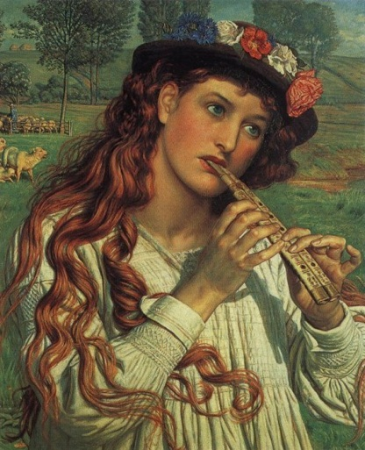
эпоха эллинизма
Эллинизм — период в истории Восточного Средиземноморья между смертью Александра Македонского и завоеванием Египта Римом (323–30 до н.э.). Для этой эпохи характерно небывалое в Древнем мире значение личного начала и частной жизни.
Устаревают монументальные формы эпической поэзии. Им на смену приходят малый эпос и эпиграмма. Одновременно возникает новый тип греческой лирики — буколика (греч. букол — пастух), которому на протяжении последующих двух тысячелетий предстоит быть едва ли не основной формой рассказа о любви. Буколика представляет идиллическую жизнь на фоне прекрасного южного полдня.
Жанр буколической поэзии — идиллия (греч. картинка). Этот пастушеский мир, впрочем, тоже знает горе — неразделённую любовь и смерть друга или подруги.

Slide 10

Родоначальником буколической поэзии считается Феокрит (IV — первая половина III века до н.э.). Он вошёл в культурную память как первый певец патриархальных радостей и сельской природы. Человека ещё не отделяет от неё чувство одиночества, но он уже научился ценить природную красоту.
Путь греческой лирики на протяжении нескольких веков пролегает от обрядового действа до всё большей её связанности с жизнью отдельного человека. Этот процесс был продолжен в поэзии Древнего Рима.

Slide 11
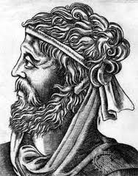
Становление римской культуры было стремительным, поскольку его подготовило предшествующее развитие культуры греческой. В римской поэзии герой в полной мере ощутил себя частным человеком.
Первый великий лирический поэт Рима Гай Валерий Катулл (87 или 84 — после 54 года до н.э.) упорядочил звучание народной песни, ориентируя её на образцы греческой мелики. Автор маленького сборника, состоящего из 116 стихотворений, Катулл оказался самым близким нам и любимым сегодня среди всех античных поэтов.
Катулл учился у греков. Некоторые его образы возникают как переложения из Сапфо. В память о поэзии Сапфо и о её родном острове Лесбосе Катулл называет в стихах свою возлюбленную Лесбией. Настоящее её имя — Клодия. Но и под условным именем любовь Катулла — настоящая, невыдуманная. Она не хочет знать границ, отказывается обращать внимание на весь мир, но столь же безграничным бывает отчаяние, когда возникает сомнение в любви и в верности.
После Катулла элегия становится жанром любовной поэзии.

Slide 12
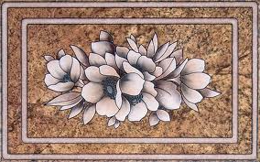
Именно Катулл создал особенное настроение в любовной поэзии, которое и по сей день мы называем элегическим. В нём радость неотделима от муки, но само любовное мучение доставляет радость.
Элегия по-гречески означает “скорбная песнь”, но греческие элегии были не только скорбными. Они могли быть героическими. Элегиями греки называли все стихи, написанные элегическими двустишиями.

Slide 13
Используемые материалы:
Античная лирика - http://lit.1september.ru/articlef.php?ID=200203907
Иллюстрации:
мелическая лирика - http://lib.liim.ru/authors/a-086.html; http://www.liveinternet.ru/users/ladoshka/post110870258/; http://uts.cc.utexas.edu/~timmoore/BeaGreekweb/18famousgreeks.html; http://www.greek.ru/tur/guide/peloponnesus/museum_of_ancient_greek_musical_instruments/
- Анакреонт -http://www.megabook.ru/DescriptionImage.asp?MID=449861;
- А.С. Пушкин - http://az.lib.ru/p/pushkin_a_s/
- Пиндар - http://zoroastrian.ru/node/370
- Эпоха эллинизма - http://amaryllis-fleur.livejournal.com/1489.html
- Феокрит - http://ru.wikipedia.org/wiki/%D0%A4%D0%B5%D0%BE%D0%BA%D1%80%D0%B8%D1%82
- Катулл - http://ezhe.ru/ib/issue685.html

